Slide 1
«Формирование функциональной грамотности через работу с несплошным текстом на уроках английского языка»
УЧИТЕЛЬ АНГЛИЙСКОГО ЯЗЫКА:
ОВЧИННИКОВА ОКСАНА ИЗМАИЛОВНА
МАОУ «СОШ №1» г.Набережные Челны

Slide 2
Функциональная грамотность – это способность человека использовать приобретаемые в течение жизни знания для решения широкого диапазона жизненных задач в различных сферах человеческой деятельности, общения и социальных отношений.

Slide 3
Сплошные не прерываются включёнными в отдельные строки формулами, таблицами, схемами, иллюстрациями и пр. Это тексты разных видов и жанров, в том числе рассказы, стихи, статьи, школьные сочинения. В несплошных информация передаётся не только словесным способом.

Slide 4
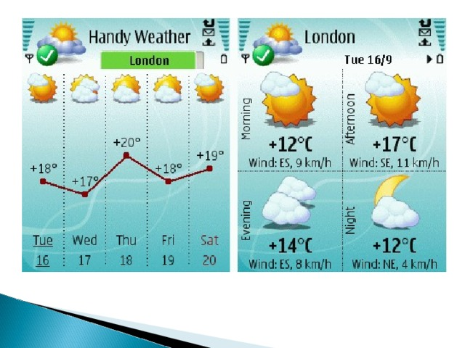

Slide 5
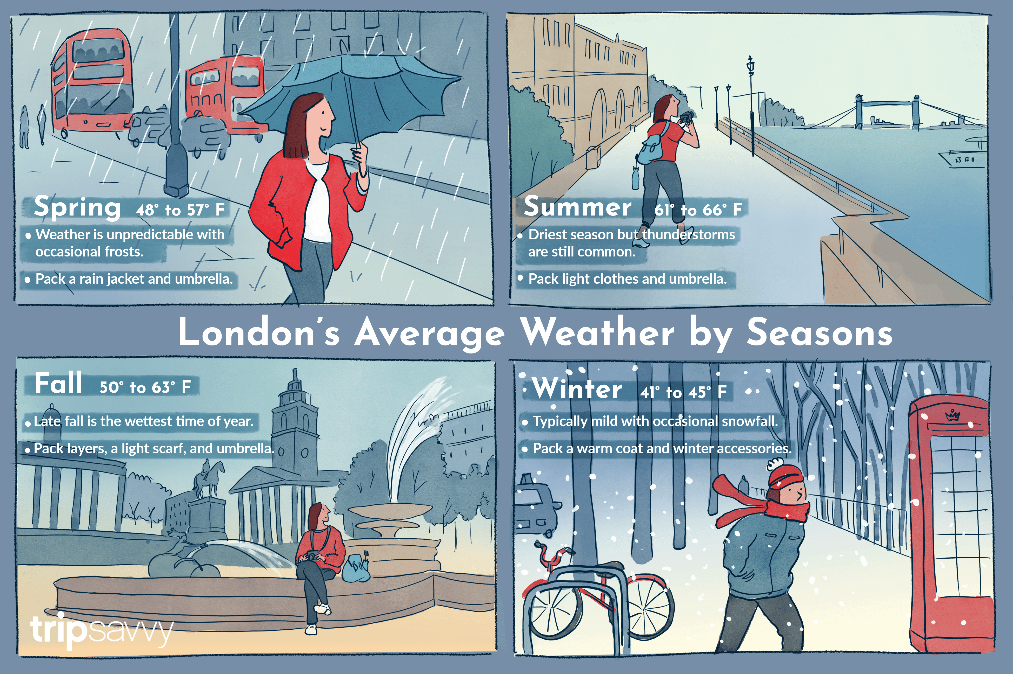

Slide 9
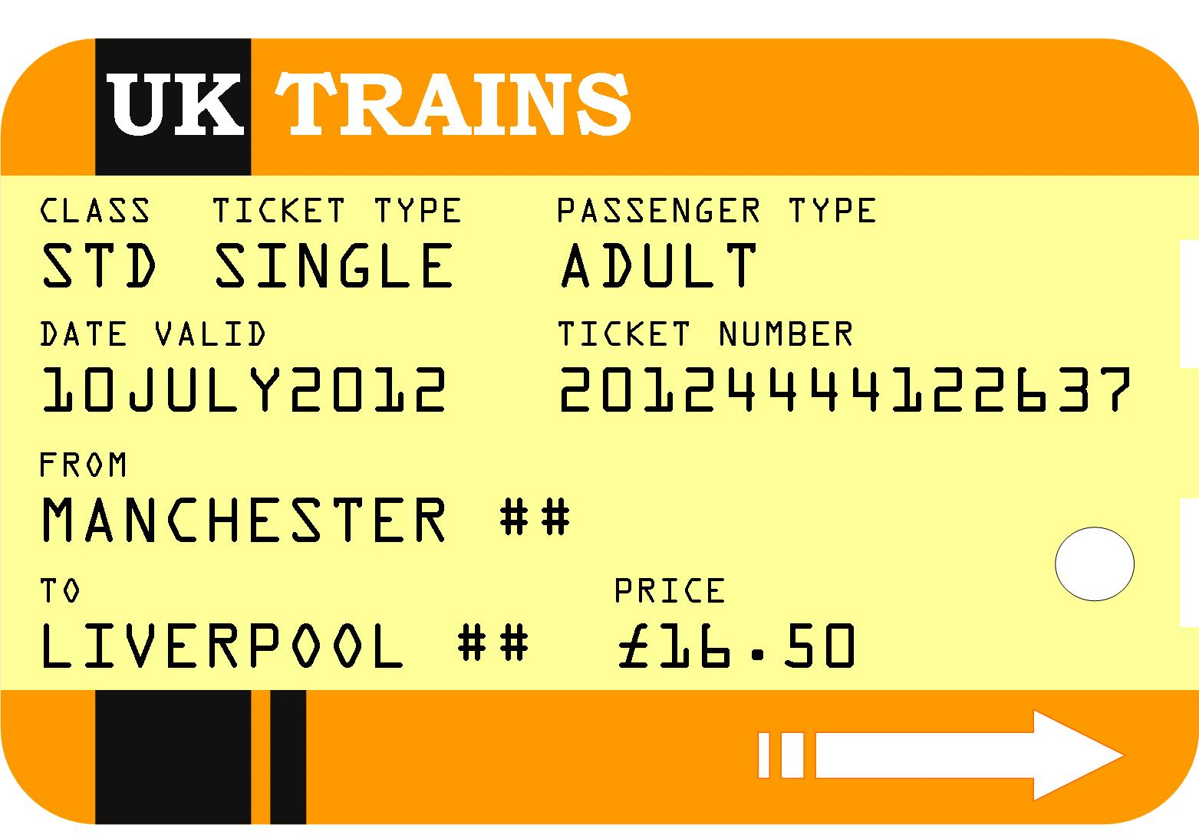
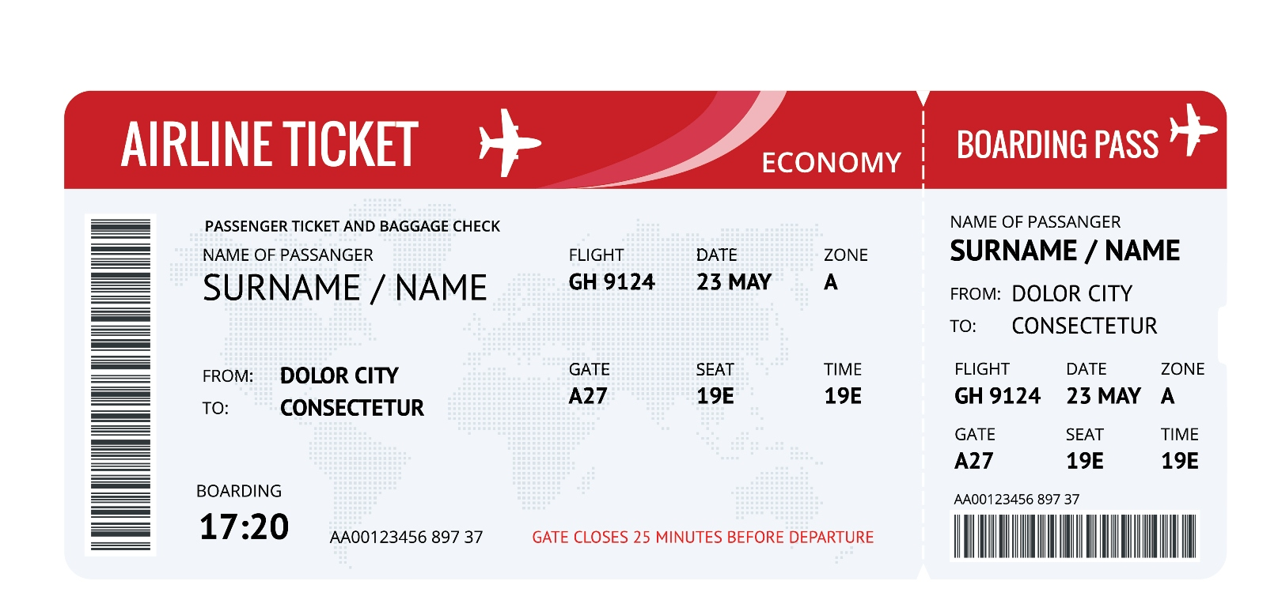

Slide 11
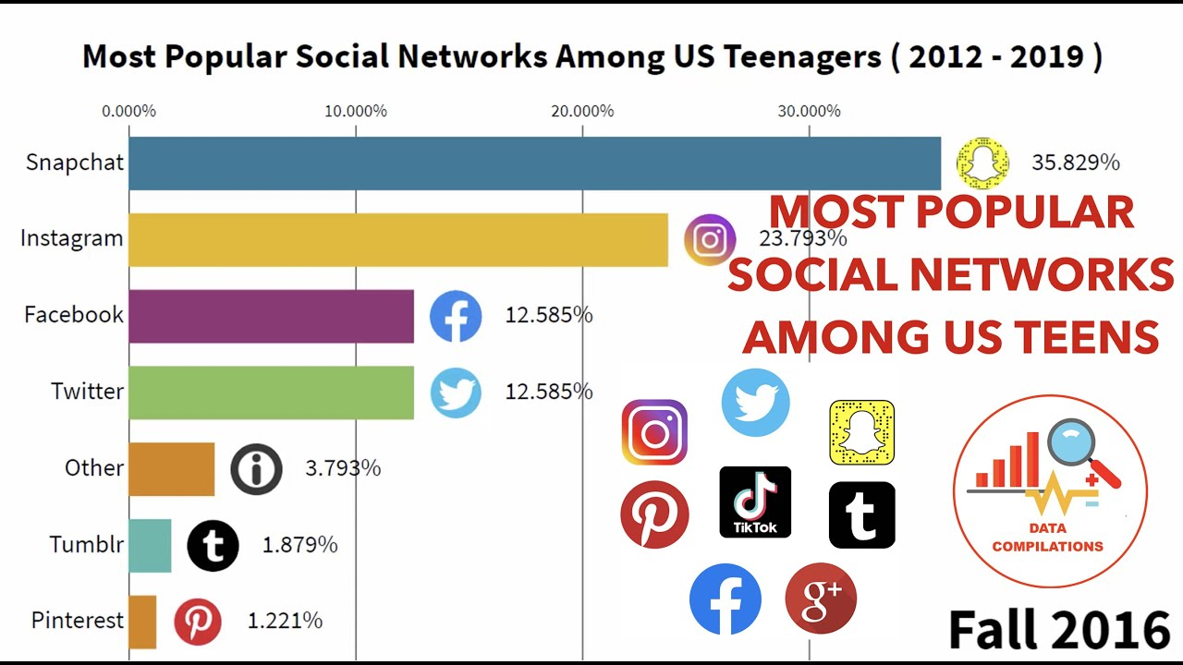

Slide 12
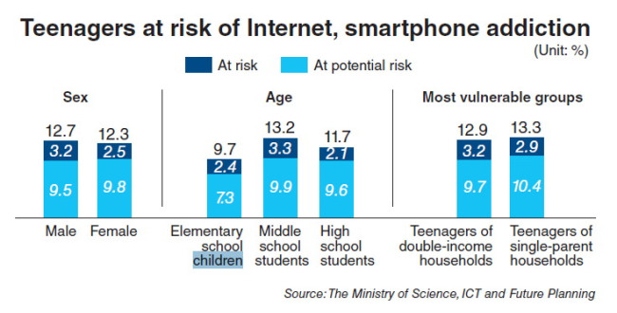

Slide 14
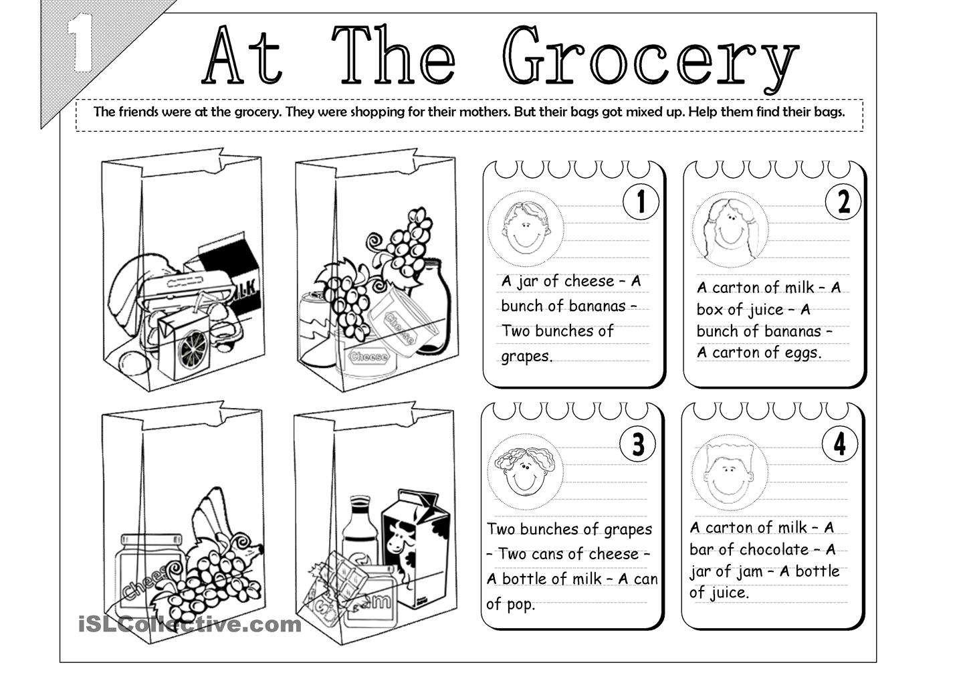

Slide 17
